Slide 1
Управление ИТ-сервисами и контентом

Slide 2
Служба ИТ vs. Бизнес
Схема А
Компания
Руководство
ИТ-отдел
Другие отделы
Схема Б
Компания
аутсорсинг
ИТ-компания
У бизнеса есть два справедливых желания:
Ставить задачи ИТ-отделу так, чтобы все выполнялось строго в соответствии с задачами бизнеса.
Контролировать выполнение, отслеживать эффективность работы ИТ-отдела.

Slide 3
Стандарты ITIL/ITSM
ITIL – IT Infrastructure Library, проект систематизации передовой практики управления ИТ
ITSM – IT Service Management, модель процессов (работы) службы ИС
Включают около 15 книг на английском языке с описанием принципов, рекомендаций и практических примеров.
ITSM базируется на понятиях
сервиса – что клиент хочет от службы ИТ
процесса – что надо делать службе ИТ, чтобы это работало
Вся деятельность отдела ИТ рассматривается как совокупность услуг, оказываемых другим подразделениям в соответствии с соглашениями об уровне услуг. В библиотеке ITIL разъясняется, что надо сделать для организации такого подхода, но не приводятся конкретные шаги по внедрению.

Slide 4
Управление ИТ-сервисами vs. Управление ИС
бизнес формулирует требования к ИТ-сервисам, а ИТ-служба обеспечивает их реализацию;
ИС для ИТ-службы имеют статус ресурса;
финансовый результат ИТ-службы определяется традиционным для бизнес-единицы образом: доходы за счет предоставления сервисов минус расходы по их разработке, внедрению и сопровождению;
контроль деятельности ИТ-службы осуществляется на основе показателей, имеющих ценность с позиций клиента (использующего сервисы);
прозрачность деятельности ИТ-службы обеспечивается за счет формализации управленческих процедур в виде пакета документов, являющихся нормативной базой для всех бизнес-процессов ИТ-службы

Slide 5
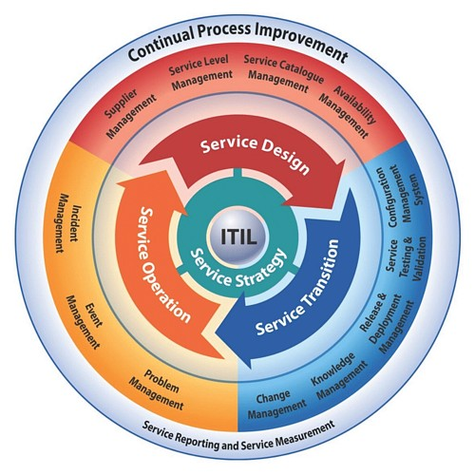
Жизненный цикл ITSM

Slide 6
Процессы ИТ-службы
Блок построения взаимоотношений ИТ-службы с бизнесом
процесс анализа потребностей бизнеса;
процесс управления клиентами;
разработка стратегии развития ИТ
Блок предоставления ИТ-сервисов
процесс управления уровнем сервиса;
процесс управления мощностью;
процесс управления доступностью;
процесс управления непрерывностью;
процесс управления финансами;
процесс управления безопасностью.
Блок поддержки ИТ-сервисов
управление инцидентами;
управление проблемами;
управление конфигурациями;
управление изменениями;
управление релизами.

Slide 7
Управление инцидентами
Показатели качества реализации:
временная продолжительность инцидентов;
число зарегистрированных инцидентов.
Функции:
прием запросов пользователей;
регистрация инцидентов;
категоризация инцидентов;
приоритизация инцидентов;
изоляция инцидентов;
эскалация инцидентов;
отслеживание развития инцидента;
разрешение инцидентов;
уведомление клиентов;
закрытие инцидентов.
Service Desk – служба поддержки, первое звено при взаимодействии с пользователями.

Slide 8
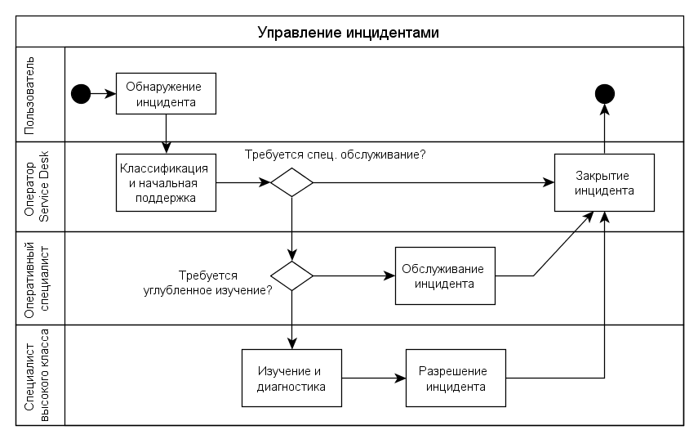
Диаграмма активности

Slide 9
Другие процессы поддержки
Процесс управления проблемами предназначен для минимизации негативного влияния инцидентов на бизнес и уменьшения количества инцидентов, за счет предотвращения возможных причин инцидентов. В данном контексте под проблемой понимают инцидент или группу инцидентов, имеющих общую неизвестную причину.
Процесс управления конфигурациями поддерживает описание инфраструктуры ИТ и ИТ-сервисов в виде CI – конфигурационных единиц (БД, сервер, файл, сеть и т.п.) Информация о CI хранится в базе данных конфигурационных единиц (Configuration Management Data Base – CMDB).
Процесс управления изменениями предназначен для обеспечения уверенности ИТ-менеджера в том, что все изменения необходимы, запланированы и согласованы. Основная задача данного процесса - проведение только обоснованных изменений в ИТ-инфраструктуре и отсев непродуманных или потенциально рискованных изменений. Каждый запрос на изменение проходит стандартную процедуру одобрения.
Процесс управления релизами предназначен для обеспечения согласованности изменений, вносимых в ИТ-инфраструктуру предприятия. Под релизом понимается набор новых и/или измененных позиций конфигурации, которые тестируются и внедряются совместно.

Slide 10
Процессы предоставления ИТ-услуг
Управление уровнем сервиса - выявить требуемый состав и уровень сервиса, следить за его достижением, а при необходимости - инициировать действия по устранению некачественного сервиса.
Управление финансами - обеспечить надежную финансовую базу для всех прочих процессов.
Управление мощностью - найти разумный компромисс между затратами и потребностями.
Управление непрерывностью - обеспечить гарантированное восстановление инфраструктуры, необходимой для продолжения бизнес-операций в случае чрезвычайной ситуации: пожара, наводнения, отключения электроэнергии.
Управление доступностью. Под доступностью понимается способность ИТ-сервиса исполнять требуемую функцию в установленный момент или за установленный период времени. Доступность подкреплена надежностью и восстанавливаемостью ИТ-инфраструктуры и эффективностью работы организаций внешних поставщиков.
Процесс управления безопасностью - планирование и мониторинг безопасности ИТ-сервисов.

Slide 11
Соглашение об уровне сервиса (SLA)
Основной документ, аналог договора с ИТ-компанией.
Типовая модель SLA:
определение предоставляемого сервиса, стороны, вовлеченные в соглашение, и сроки действия соглашения;
доступность ИТ-сервиса;
число и размещение пользователей и/или оборудования, использующих данный ИТ-сервис;
описание процедуры отчетов о проблемах;
описание процедуры запросов на изменение.
Спецификации целевых уровней качества сервиса
Каталог сервисов

Slide 12
Ключевые показатели эффективности (KPI)
Показатели деятельности подразделения (предприятия), инструмент измерения достижения поставленных целей
Примеры:
Цель: увеличить средний доход на клиента с 10 рублей до 15 рублей за год, KPI: средний доход на клиента
Цель: выполнение проекта строго в срок, KPI: отношение планового срока выполнения к реальному
Цель: максимизация удовлетворенности клиента, KPI: оценка удовлетворенности в баллах, отношение числа успешно сданных проектов к числу отклоненных
На практике руководители пытаются оценивать сотрудников по KPI и, соответственно, доплачивать/штрафовать за выполнение/невыполнение целей.
Основные способы оплаты:
Оклад/почасовка
% от продаж
премирование

Slide 13
Real ITSM (реалитсм)
«Введение в Реальный ITSM» - сатирическая книга Роба Ингланда (The IT Skeptic). Указывает на многие недостатки теории.
Когда любая идеализированная модель встречается с людьми, законы логики перестают действовать, и здравый смысл вылетает в окно.
Запретите постоянное улучшение. Если система признана минимально пригодной к использованию, оставьте её в покое.
Любое реальное изменение должно быть основано на цикле братьев Райт: Предположение – Действие – Авария – Ремонт.

